Slide 1
界面原型迭代报告
沈哲赟、黄嘉敏、童楚炎、卢骏宸、陆胤松
2022年3月18日

Slide 2

1
项目需求确认
2
HTML界面原型设计
3
内部评审与测试
4
问题、变更与经验

Slide 3
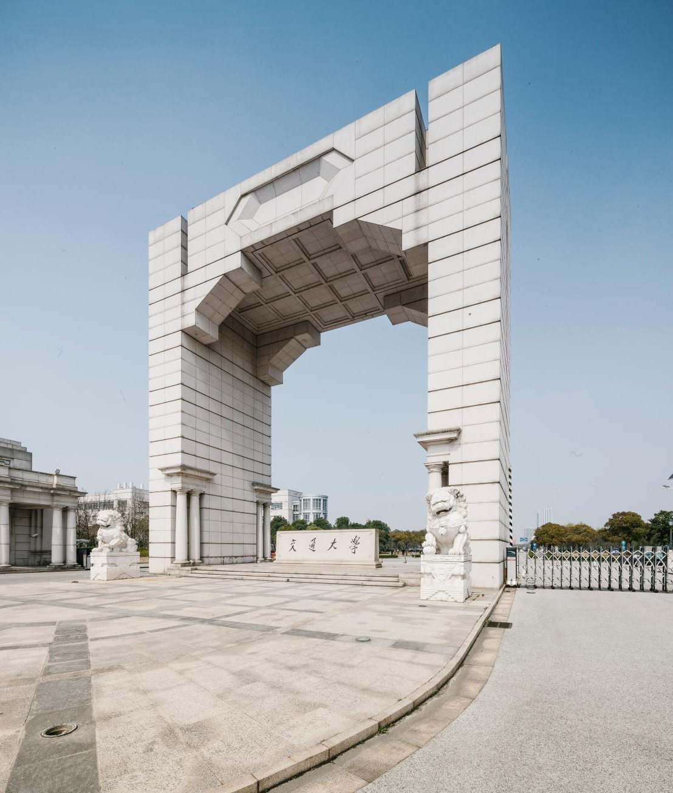
项目需求确认
01
完成《Vision文档》、use-case模型以及《软件需求规约》的编写，确定前端语言的模型与样式。

Slide 4
项目需求确认
《Vision》文档：
着重于用户需求分析与寻找细分市场的方向
——by 陆胤松、沈哲赟、黄嘉敏
Use-case模型：
用于描述不同用户与各种功能之间的关系（此处应该有use-case图形）
——by 卢骏宸
《软件需求规约》：
根据功能需求确定开发方向
——by 童楚言

Slide 5
HTML界面原型设计
02
HTML界面原型展示
——by 黄嘉敏、沈哲赟

Slide 6
内部评审与测试
03
有关界面原型的讨论和《Vision》文档需求的讨论

Slide 7
内部评审与测试
html界面原型：
UI配色略显单调，希望再优化一下
界面框架能否采用圆角设计，在视觉上会更协调一点
增加单独的登陆界面
原型还有一些bug，希望能及时修复

Slide 8
内部评审与测试
《Vision文档》：
客户群体与用户群体的讨论
显然的是，我们的用户是需要就诊并有网上挂号和缴费的患者们；
另一方面，我们会把产品卖给个人诊所，而不同的诊所之间有不同的业务需求
故而，为了提高客户满意度和市场化效率，我们应设计一种模块化的牙科就医网站，方便不同的诊所进行一定长度上的个性定制，同时节省作为乙方的项目组的工作量
环境配置和需求文档的说明
因为会随着项目的不断推进而不断变化，目前暂定不予填写，等项目进行到一定进度再push有框架的需求文档，之后随着项目迭代，可以在GitHub中不断push更新，也方便回滚到之前的状态。

Slide 9
问题、变更与经验
04
对开发问题和经验教训的总结，在需求上的变更的记录

Slide 10
问题、变更与经验
问题：
html界面原型开发进度缓慢，伙伴们对于css样式表并不熟练，在兼顾美学与功能的前提下进度大为拖延，需要后期迭代中分入更多精力参与原型开发。
变更：
对客户人群和服务对象的目标修改，经过讨论精准定位到个人独立诊所的模块化网页定制上，市场需求大，竞争小，大有可为。

Slide 11
问题、变更与经验
教训：
html界面原型需要大量工作量，前期为工作量的估计不足，故而这一方面的进度有些拖慢，需要在后期不断增加投入，加快项目进度的进程。
经验：
利用GitHub进行计划的迭代与工作的分发，多方利用merge、issue等合作框架，可以充分发挥各位组员之间的主观能动性。

Slide 12
感谢聆听

